Slide 1
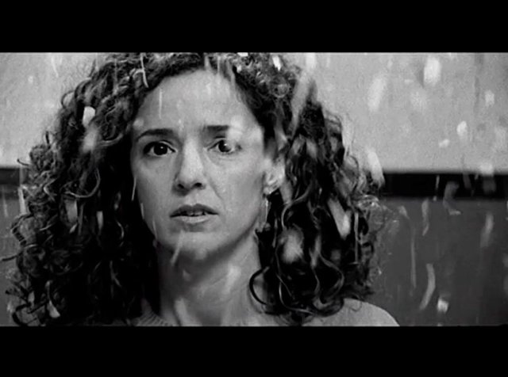
Hoy es miércoles, seis de julio 2016
Un cortometraje
L.o.: analizar personajes y temas de un cortometraje.
http://www.screeninglanguages.org/#!spanish-films/f59u6
dirijido por Nacho Vigalondo

Slide 2
Los personajes – Hay ….
El lugar – Tiene lugar en ...
La historia – Se trata de ...
El ambiente – El ambiente es ...

Slide 3
Los personajes – Hay…
El lugar -Tiene llugar en…
cinco
una estación de tren
dos
la ciudad
muchos
el supermercado
diez
el campo
un
tres
una cafetería
La historia – se trata de
El ambiente – Hay un ambiente…
el amor
cómico
Un hombre loco
tenso
El terrorismo
féliz
una amistad
de terror
una familia
bueno
Un músico famoso
Notes:
Elicit meanings from Ss. Elicit ideas from picture (slide 1): Cuántos peronajes hay? Etc… 5 mins

Slide 4
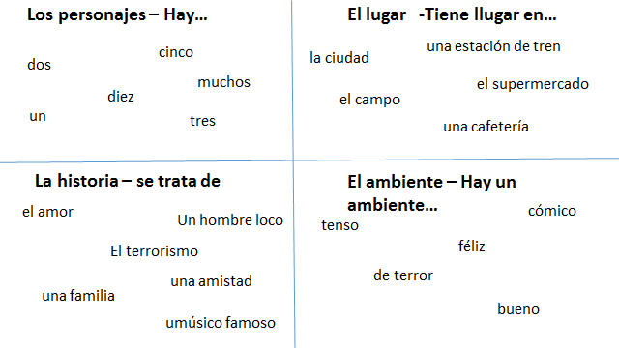
N
Pienso que…
¿Cuál podría ser el título?
Creo que…
En mi opinión…
Notes:
Pair work. Insist on use of opinion phrases. 5 mins

Slide 5
¿Cuál podría ser el título? Podría ser …..
1. Pasión de gavilanes
2. A las 7:35 de la mañana
3. Un funeral divertido
http://www.screeninglanguages.org/#!spanish-films/f59u6

Slide 6
Une el español con el inglés:
1. Un tren
2. Un niño
3. Una mujer
4. Silencio
5. Unos pasos
6. Un periódico
7. Una taza
8. Una televisión
9. Un hombre
10. Unas cucharas
11. Una máquina de café
a) a boy
b) Silence
c) A newspaper
d) A cup
e) Steps
f) A man
g) A television
h) Spoons
i) A train
j) A coffee machine
k) A woman
Notes:
Watch the clip to 1 min 30

Slide 7
Mira el clip y circula los sonidos que escuchas:
1. Un tren
2. Un niño
3. Una mujer
4. Silencio
5. Unos pasos
6. Un periódico
7. Una taza
8. Una televisión
9. Un hombre
10. Unas cucharas
11. Una máquina de café
Escuché……
Notes:
Encourage students to use the opinion pharses (creo que / pienso que) when feeding back.

Slide 8
Los sentimientos de la protagonista
¿Cómo se siente ella?

Slide 9
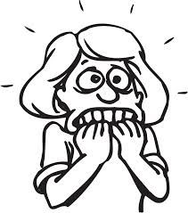
Está preocupado
Está confundida
Está triste
Está feliz
Está enamorado
Está asustado
Está nervioso
Está loco
Está aterrorizado
Notes:
DRILL feelings.

Slide 10
Notes:
3 stage questioning.
Consolidation games to follow.
Teacher vs student (repeat after me)
Boys vs girls.

Slide 11
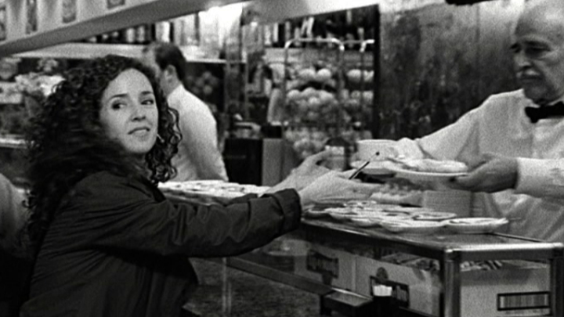
¿Cómo se siente? Numera las frases:
Está triste
Está nerviosa
Está feliz
Está preocupada
Está enfadada
Está aterrorizada
Está asustada
Ésta loca
Está confusa
Sequencers:
Primero - first
Luego - then
A continuación – after that
Después- after
Al final – at the end
Notes:
Watch the clip. Number 3 of the sentences. Students should be encouraged to use the sequencers when feeding back

Slide 12
Habla con tu compañero Describe el clip. Menciona:
Los personajes
El lugar
La historia
El ambiente

Slide 13
Hoy es lunes, once de julio 2016
Un cortometraje
L.o.: analizar personajes y temas de un cortometraje.
http://www.screeninglanguages.org/#!spanish-films/f59u6
dirijido por Nacho Vigalondo

Slide 14
Describe a la protagonista: Contesta las preguntas:
¿Cómo es la chica?
¿Cuántos años tiene?
¿Según tú, tiene familia?
¿Cómo es su personalidad?
¿A qué se dedica?
¿Qué le habría gustado ser y por qué?
Traduce la expresión idiomática:
“La chica es mona” =

Slide 15
Describe a la protagonista:
La protagonista es una chica ……..
Tiene …. y tiene …. Además …..
2. Debe tener (+ edad)
3. Para mí
4. En mi opinión su personalidad es ….. Quizás a veces es …….. También….
5. Creo que es (+ profesión) porque ……
6. Tal vez estudió …… en el colegio y le habría gustado ser ……..
Traduce la expresión idiomática:
“La chica está mona” =

Slide 16
¡Quiz!
La protagonista:
tiene el pelo rubio
tiene el pelo ondulado
tiene el pelo rizado

Slide 17
¡Quiz!
2. El chico canta … :
una canción de amor
una canción triste
un himno de deporte

Slide 18
¡Quiz!
3. La acción pasa:
por la madrugada
por la tarde
por la mañana

Slide 19
¡Quiz!
4. Los otros clientes:
Están asustados
Están felices
Están comiendo

Slide 20
¡Quiz!
5. El lugar es…:
Un restaurante de tapas
Una granja
Un bar local

Slide 21
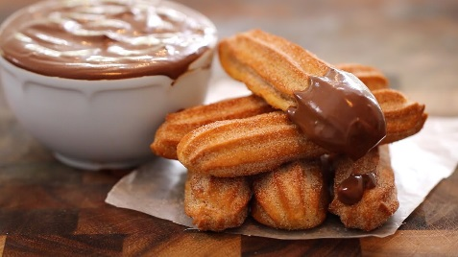
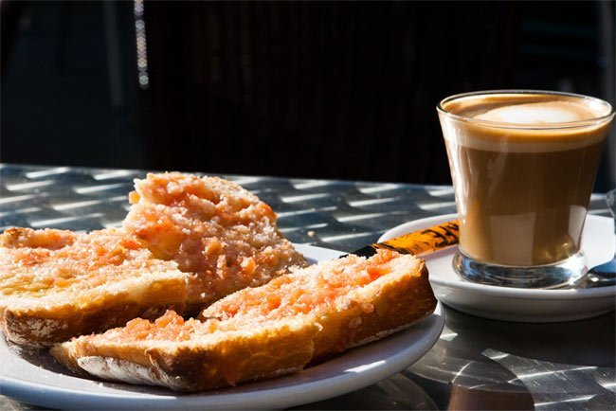
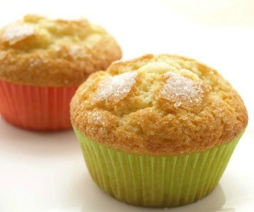
En el café en España
Para los españoles el desayuno es una comida importante. Algunos toman el desayuno en casa con la familia pero otros prefieren tomarlo en el café local. Normalmente se comen tostadas con mantequilla y mermelada; magdalenas, pasteles e incluso churros. Para acompañar se toman cola-cao, café o chocolate caliente.
Al contrario de lo que pasa en Inglaterra, en España suelen preferir tomar comida dulce. Esto les da energía porque no comen hasta las dos.
Como habeis visto en el video, durante el desayuno se lee el periódico, se comentan las noticias, se habla de fútbol, etc. (a veces incluso se cantan canciones de amor…)
Ej 1: Circula toda la comida que reconozcas en el video
Ej 2: Contesta las preguntas sobre el texto:
1. ¿Dónde se toma el desayuno en España?
2. ¿Qué se bebe por la mañana?
3. ¿Cuál es la mayor diferencia entre el desayuno inglés y el español?
4. ¿A qué hora es la segunda comida del día?
5. ¿Qué se hace mientras que se desayuna?

Slide 22
¿Qué va a pasar?
Enamorarse de él
Salir juntos
Bailar
Algo raro va a pasar
Las bombas van a explotar
Morir
En mi opinión la chica va a … y luego….
No estoy segura pero pienso que ….
Creo que el chico va a ….

